Slide 1


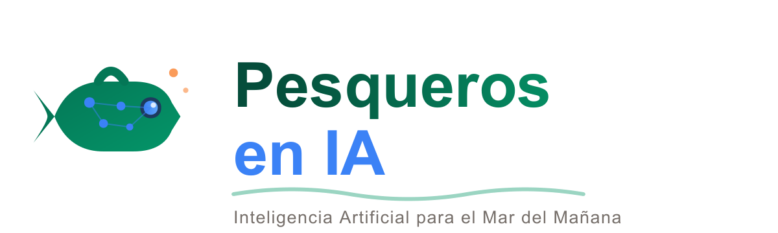
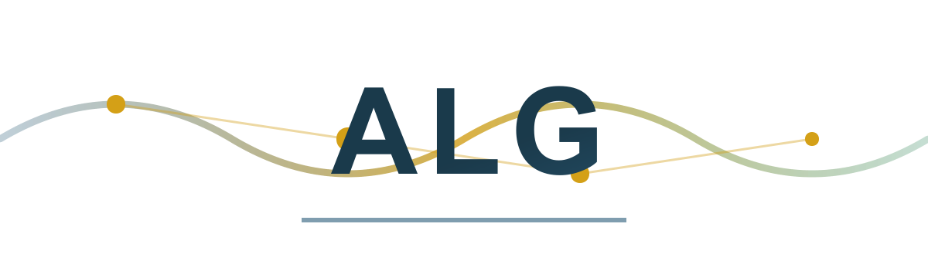
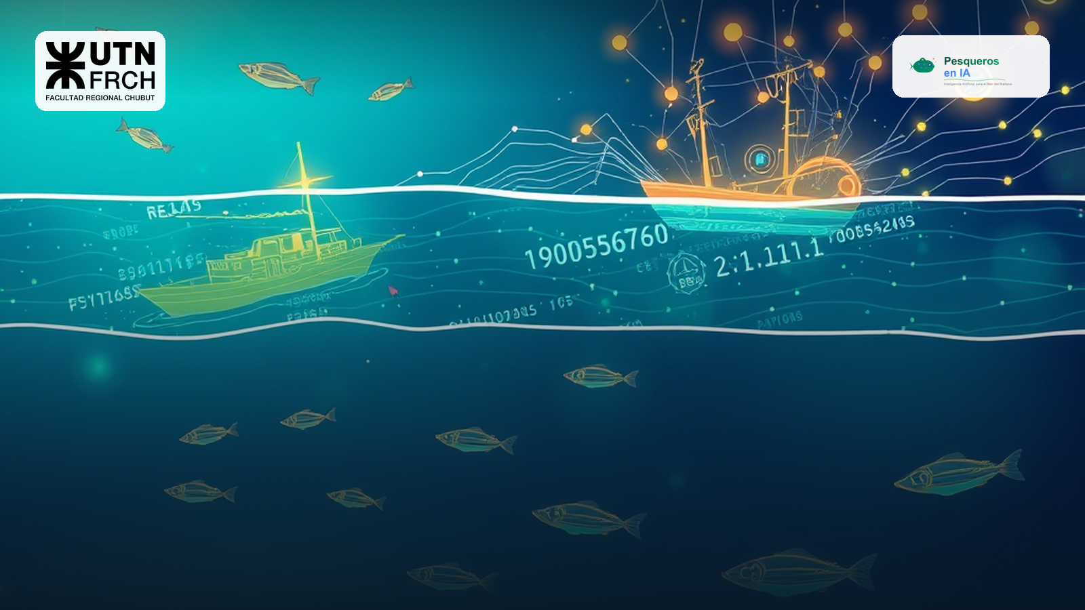
CLASE 10
Cierre y Hoja de Ruta
Clase 10 · Nivel NOVATO — Qué vimos y cómo seguir
Docentes: Soraya Corvalán, Ariel Giamportone
Inteligencia Artificial Aplicada a la Produccion Pesquera | UTN FRCh | 2026

Slide 2

AGENDA DE LA CLASE
Lo que vamos a ver hoy
1
El viaje en una frase
2
Lo que ya podés usar el lunes
3
Tu hoja de ruta (sin apuro)
4
Tu proyecto integrador
5
Usar la IA con cabeza
6
La comunidad PesquerosEnIA
IA Aplicada a la Produccion Pesquera | UTN FRCh | PesquerosEnIA | 2026

Slide 3
DE LOS DATOS A LAS DECISIONES
El viaje en una frase
• Datos → Entenderlos → Modelos → Decisiones → Impacto
• El mar y los barcos generan datos
• Aprendimos a usarlos para decidir mejor
• Empezamos sin programar y ya corrimos análisis reales
IA Aplicada a la Produccion Pesquera | UTN FRCh | PesquerosEnIA | 2026

Slide 4
SIN SER PROGRAMADOR
Lo que ya podés usar el lunes
• Asistentes de IA (ChatGPT/Claude) para reportes
• Dashboards (Power BI/Excel) para tus datos
• Global Fishing Watch para ver la flota
• Empezá por lo simple y de alto impacto
IA Aplicada a la Produccion Pesquera | UTN FRCh | PesquerosEnIA | 2026

Slide 5
A TU RITMO
Tu hoja de ruta (sin apuro)
• Este mes: probar un asistente + ver datos en un tablero
• 3–6 meses: abrir un notebook en Colab
• Pasar al Nivel Intermedio de las clases útiles
• Sumarte a la comunidad y compartir casos
IA Aplicada a la Produccion Pesquera | UTN FRCh | PesquerosEnIA | 2026

Slide 6
ÉTICA SIMPLE
Usar la IA con cabeza
• Es una ayuda, no reemplaza al capitán ni al biólogo
• No sirve para pescar más allá de las cuotas
• Eficiencia dentro de las reglas, cuidando el recurso
• Datos de flota: usarlos con respeto y transparencia
IA Aplicada a la Produccion Pesquera | UTN FRCh | PesquerosEnIA | 2026

Slide 7
Los datos que ya tenés valen plata
github.com/ PesquerosEnIA
¡Gracias por participar!
github.com/PesquerosEnIA/curso-ia-produccion-pesquera
UTN FRCh | PesquerosEnIA | 2026

